Slide 1
计算机体系结构
6. 相关与冒险
李建华
计算机与信息学院
The contents of the slides are adapted from CA course of wisc, princeton, mit, berkeley, edinburg, and eth.
The uses of the slides of this course are for educational purposes only and should be used only in conjunction with the textbook. Derivatives of the slides must acknowledge the copyright notices of this and the originals.

Slide 2
回顾：数据相关的类型
流相关
r₃ ← r₁ op r₂ Read-after-Write
r₅ ← r₃ op r₄ (RAW)
反相关
r₃ ← r₁ op r₂ Write-after-Read
r₁ ← r₄ op r₅ (WAR)
输出相关
r₃ ← r₁ op r₂ Write-after-Write
r₅ ← r₃ op r₄ (WAW)
r₃ ← r₆ op r₇

Slide 3
真相关的处理
下面所列的真相关,在前面介绍的5阶段流水线中哪些会导致冒险?
addi ra r- -
IF
ID
EX
MEM
WB
addi r- ra -
IF
ID
EX
MEM
WB
addi r- ra -
IF
ID
EX
MEM
addi r- ra -
IF
ID
EX
IF
?
addi r- ra -
ID
addi r- ra -
IF

Slide 4
基于寄存器读写的流水线冒险分析
 | R/I-Type | LW | SW | Br | J | Jr
IF
ID | read RF | read RF | read RF | read RF |  | read RF
EX
MEM
WB | write RF | write RF
对一个给定的流水线来说，二条相关在指令在何种情况下可能导致冒险（Hazard）?
相关的类型: RAW, WAR, WAW?
二条指令的类型?
二条指令之间的距离?

Slide 5
安全/不安全的流水线推进
stage X
j:_←r_{k}
Reg Read
j:r_{k}←_
Reg Write
j:r_{k}←_
Reg Write
i_{T}j
i_{A}j
i_{O}j
stage Y
i:r_{k}←_
Reg Write
i:_←r_{k}
Reg Read
i:r_{k}←_
Reg Write
真相关
反相关
输出相关
dist(i,j) ≤ dist(X,Y) ⇒ ??
dist(i,j) > dist(X,Y) ⇒ ??
dist(i,j) ≤ dist(X,Y) ⇒ 让j向前流动不安全
dist(i,j) > dist(X,Y) ⇒ 让j向前流动安全

Slide 6
MIPS 5级流水线真相关的冒险分析
 | R/I-Type | LW | SW | Br | J | Jr
IF
ID | read RF | read RF | read RF | read RF |  | read RF
EX
MEM
WB | write RF | write RF
指令 I_{A} 和 I_{B} (I_{A} 在I_{B}之前) 真相关导致流水线冒险，当且仅当：
I_{B} (R/I, LW, SW, Br or JR) 读了一个被I_{A} (R/I or LW) 写的寄存器 (目标寄存器)
且 dist(I_{A}, I_{B}) ≤ dist(ID, WB) = 3
WAR和WAW相关可以采用类似的分析方法

Slide 7
通过流水线暂停解决冒险
t₀
t₀
t₀
t₀
t₁
t₁
t₁
t₁
t₂
t₂
t₂
t₂
t₃
t₃
t₃
t₃
t₄
t₄
t₄
t₄
t₅
t₅
t₅
t₅
Inst_{h}
Inst_{h}
Inst_{h}
Inst_{h}
IF
IF
IF
IF
ID
ID
ID
ID
ALU
ALU
ALU
ALU
MEM
MEM
MEM
MEM
WB
WB
WB
WB
i
i
i
Inst_{i}
i
Inst_{i}
Inst_{i}
Inst_{i}
IF
IF
IF
IF
ID
ID
ID
ID
ALU
ALU
ALU
ALU
MEM
MEM
MEM
MEM
WB
WB
WB
WB
j
j
j
Inst_{j}
j
Inst_{j}
Inst_{j}
Inst_{j}
IF
IF
IF
IF
ID
ID
ID
ID
ALU
ID
ID
ID
MEM
ALU
ID
ID
WB
MEM
ALU
ID
WB
MEM
ALU
Inst_{k}
Inst_{k}
Inst_{k}
Inst_{k}
IF
IF
IF
IF
ID
IF
IF
IF
ALU
ID
IF
IF
MEM
ALU
ID
IF
WB
MEM
ALU
ID
Inst_{l}
Inst_{l}
Inst_{l}
Inst_{l}
IF
ID
IF
ALU
ID
IF
MEM
ALU
ID
IF
IF
ID
IF
ALU
ID
IF
i: r_{x} ← _
j: _ ← r_{x} dist(i,j)=1
i: r_{x} ← _
bubble
j: _ ← r_{x} dist(i,j)=2
i: r_{x} ← _
bubble
bubble
j: _ ← r_{x} dist(i,j)=3
i: r_{x} ← _
bubble
bubble
bubble
j: _ ← r_{x} dist(i,j)=4
IF
ID
IF
暂停 = 使相关的指令暂停处理，直到该指令所需要的源数据就绪
1. 停止所有上游的流水段处理
2. 排干所有下游的流水段任务
IF

Slide 8
如何实现流水线暂停
如何暂停？
关闭PC和IR 的锁存; 确保被暂停的指令停留在其原来的阶段。
向被阻塞阶段的后续流水段插入 “invalid” 指令/nops (叫做 “bubbles”)

Slide 9
暂停条件
真相关指令 I_{A} 和 I_{B} (I_{A} 在I_{B}之前) 导致流水线冒险，当且仅当：
I_{B} (R/I, LW, SW, Br or JR) 读了一个被I_{A} (R/I or LW)写的寄存器
dist(I_{A}, I_{B}) ≤ dist(ID, WB) = 3
当处于ID段的指令I_{B} 想读一个处于EX，MEM，或者WB段的指令I_{A} 想要写的寄存器，那么必须暂停ID段的处理。

Slide 10
暂停条件的检测逻辑
辅助函数：
rs(I) 返回指令 I 的rs域
rt(I) 返回指令 I 的rt域
当下面任何一个条件成立均需暂停：
(rs(IR_{ID})==dest_{EX}) && RegWrite_{EX}
(rs(IR_{ID})==dest_{MEM}) && RegWrite_{MEM}
(rs(IR_{ID})==dest_{WB}) && RegWrite_{WB}
(rt(IR_{ID})==dest_{EX}) && RegWrite_{EX}
(rt(IR_{ID})==dest_{MEM}) && RegWrite_{MEM}
(rt(IR_{ID})==dest_{WB}) && RegWrite_{WB}

Slide 11
流水线暂停的影响
每个暂停周期相当于浪费了一个周期，因为该周期完成的是空指令。
若一个程序执行了N条指令，暂停S 个时钟周期, 那么：平均CPI≈(N+S)/N
对MISP 5段流水线来说，S的大小依赖于：
真相关发生的频率
真相关的指令之间的距离
影响暂停的时钟周期数

Slide 12
示例代码 (P&H)
for (j=i-1; j>=0 && v[j] > v[j+1]; j-=1) { ...... }
addi $s1, $s0, -1
for2tst: slti $t0, $s1, 0
bne $t0, $zero, exit2
sll $t1, $s1, 2
add $t2, $a0, $t1
lw $t3, 0($t2)
lw $t4, 4($t2)
slt $t0, $t4, $t3
beq $t0, $zero, exit2
.........
addi $s1, $s1, -1
j for2tst
exit2:
3 stalls
3 stalls
多少个暂停周期?
3 stalls
3 stalls
3 stalls
3 stalls

Slide 13
数据前推（Data Forwarding）
又叫数据旁路 （Data Bypassing）
当指令所需的操作数（值）可用时，尽快将其送给（forward）相关的指令。
数据前推的原理和数据流模型类似
数据值可用后尽快传给需要该值的指令（相关的指令）
不是通过读写寄存器来传递值
在数据流模型下，一条指令所需的所有操作数就绪后就可以执行。
对dataflow model感兴趣的同学，可以自行调研。
作为课程报告的主题？

Slide 14
数据前推的数据流视角解析
将RF保存的值看做状态(state)，由指令处理的结果定义。
“add rx ry rz” 字面意义是指分别从RF[ry] 和 RF[rz] 获得值，并将计算结果写到RF[rx]
RF是实现指令间通信的一种方式 (协助通信)
“add rx ry rz” 实际上是指:
1. 获得上一次重新定义RF[ry]和RF[rz]状态的二条指令的结果
2. add指令的结果会重新定义RF[rx]的状态
3. 后续指令访问RF[rx]所获得的值就是当前指令add的计算结果， 直到另外一条指令重新定义RF[rx]
要保证计算的正确性的关键是维持指令之间正确的“数据流”。
add rz r- r-
IF
ID
EX
MEM
WB
IF
IF
ID
ID
EX
ID
MEM
ID
addi r- rz r-
WB

Slide 15
用数据前推解决真相关造成的冒险
指令 I_{A} 和 I_{B} (I_{A} 在I_{B}之前) 具有真相关，当且仅当：
I_{B} (R/I, LW, SW, Br or JR) 读了一个被I_{A} (R/I or LW)写的寄存器
dist(I_{A}, I_{B}) ≤ dist(ID, WB) = 3
如果指令IA与IB造成冒险, 则处于ID段的 I_{B} 读了一个处于EX、MEM 或者 WB阶段的指令 I_{A} 要写的目标寄存器；而此时指令 I_{B} 所需要的操作数的值还不在寄存器里面。
数据前推如何工作?
⇒ 从datapath 中获取操作数(值)，而不是从RF中获取。
⇒ 从潜在的多个定义值中，获取最新的操作数。
此时的目标操作数在哪里？
二者缺一不可！

Slide 16
数据前推的路径
dist(i,j)=3
dist(i,j)=2
dist(i,j)=1
假设寄存器文件进行内部前推
[Based on original figure from P&H CO&D, COPYRIGHT 2004 Elsevier. ALL RIGHTS RESERVED.]

Slide 17

数据前推的逻辑
if (rs_{EX}!=0) && (rs_{EX}==dest_{MEM}) && RegWrite_{MEM} then
forward operand from MEM stage // dist=1
else if (rs_{EX}!=0) && (rs_{EX}==dest_{WB}) && RegWrite_{WB} then
forward operand from WB stage // dist=2
else
use operand from register file // dist >= 3
注意：
可能有多个潜在的前推对象，顺序很关键！
必须从最新的潜在对象进行检测！

Slide 18
数据前推后的冲突分析
 | R/I-Type | LW | SW | Br | J | Jr
IF
ID |  |  |  |  |  | use
EX | use produce | use | use | use
MEM |  | produce | (use)
WB
数据前推无法消除所有的数据相关造成的流水线冒险；
紧随LW指令的真相关仍然会导致流水线冒险。因此，需要暂停一个周期。

Slide 19
示例代码，无数据前推 (P&H)
for (j=i-1; j>=0 && v[j] > v[j+1]; j-=1) { ...... }
addi $s1, $s0, -1
for2tst: slti $t0, $s1, 0
bne $t0, $zero, exit2
sll $t1, $s1, 2
add $t2, $a0, $t1
lw $t3, 0($t2)
lw $t4, 4($t2)
slt $t0, $t4, $t3
beq $t0, $zero, exit2
.........
addi $s1, $s1, -1
j for2tst
exit2:
3 stalls
3 stalls
3 stalls
3 stalls
3 stalls
3 stalls

Slide 20
示例代码，有数据前推 (P&H)
for (j=i-1; j>=0 && v[j] > v[j+1]; j-=1) { ...... }
addi $s1, $s0, -1
for2tst: slti $t0, $s1, 0
bne $t0, $zero, exit2
sll $t1, $s1, 2
add $t2, $a0, $t1
lw $t3, 0($t2)
lw $t4, 4($t2)
nop
slt $t0, $t4, $t3
beq $t0, $zero, exit2
.........
addi $s1, $s1, -1
j for2tst
exit2:

Slide 21
回顾: 控制相关
问题: 对于流水线来说，下一个周期要取指所依赖的PC是什么?
答案: 下一条指令的地址
那么，所有的指令均控制相关于它前面的指令。 为什么?
如果当前取到的指令是非控制流指令:
下一个PC就是顺序的下一条指令的地址，如PC+4
只需要知道指令的宽度，很容易可以确定
如果当前取到的指令是控制流指令:
如何确定下一个PC呢?
挑战：实际上，我们如何/何时才能知道当前取到的指令是否是控制流指令呢？
Notes:
实际上2条相邻的指令本身可能并不存在控制相关，也就是第一条指令不是控制流指令。但是，由于流水线的处理方式，使得他们会形成冒险。

Slide 22
不同类型分支的属性
Type | Direction at fetch time | Number of possible next fetch addresses? | When is next fetch address resolved?
Conditional | Unknown | 2 | EXE (register dependent)
Unconditional | Always taken | 1 | ID (PC + offset)
Call | Always taken | 1 | ID (PC + offset)
Return | Always taken | Many | EXE (register dependent)
Indirect | Always taken | Many | EXE (register dependent)
不同分支类型的处理方法不一样

Slide 23
如何处理可能的暂停？
关键问题是：如何用正确的动态指令序列使得流水线能稳定运行
如果一条指令是控制流指令，那么潜在的解决方案有:
暂停流水线的处理，直到下一条指令的地址已经明确知道；
猜测下一条指令的地址 (branch prediction)
使用延迟分支技术 (branch delay slot)
……

Slide 24
暂停流水线是好方案吗?
t₀
t₀
t₀
t₀
t₀
t₀
t₀
t₁
t₁
t₁
t₁
t₁
t₁
t₁
t₂
t₂
t₂
t₂
t₂
t₂
t₂
t₃
t₃
t₃
t₃
t₃
t₃
t₃
t₄
t₄
t₄
t₄
t₄
t₄
t₄
t₅
t₅
t₅
t₅
t₅
t₅
t₅
Inst_{h}
Inst_{h}
Inst_{h}
Inst_{h}
Inst_{h}
Inst_{h}
Inst_{h}
IF
IF
IF
IF
IF
IF
IF
ID
ID
ID
ID
ID
ID
ALU
ALU
ALU
ALU
ALU
MEM
MEM
MEM
MEM
WB
WB
WB
Inst_{i}
Inst_{i}
Inst_{i}
Inst_{i}
Inst_{i}
Inst_{i}
Inst_{i}
IF
IF
IF
IF
IF
IF
IF
IF
IF
IF
IF
ID
ID
ID
ID
ALU
ALU
ALU
MEM
MEM
WB
Inst_{j}
Inst_{j}
Inst_{j}
Inst_{j}
Inst_{j}
Inst_{j}
Inst_{j}
IF
IF
IF
IF
IF
IF
IF
ID
ID
ALU
Inst_{k}
Inst_{k}
Inst_{k}
Inst_{k}
Inst_{k}
Inst_{k}
Inst_{k}
IF
IF
IF
Inst_{l}
Inst_{l}
Inst_{l}
Inst_{l}
Inst_{l}
Inst_{l}
Inst_{l}
与理想的流水线对比，性能直接减至一半！
这里描述的场景是：非控制流指令和Jump指令!

Slide 25
一个更好的方案…
与其等待依赖于PC的真相关消除, 不如猜测nextPC = PC+4 ，并直接进行取指操作。
这是一种好的猜测方法吗?
如果猜错了，会造成什么后果?
~20% 的指令组合是控制流指令
~50 % 的向前跳转(i.e., if-then-else) 是跳转的
~90% 的后向跳转(i.e., loop back) 是跳的
总的来说：~70% taken and ~30% not taken [Lee and Smith, 1984]
因此，猜测 “nextPC = PC+4”的正确率 ~86%, 那么14%猜错的情况如何处理?

Slide 26
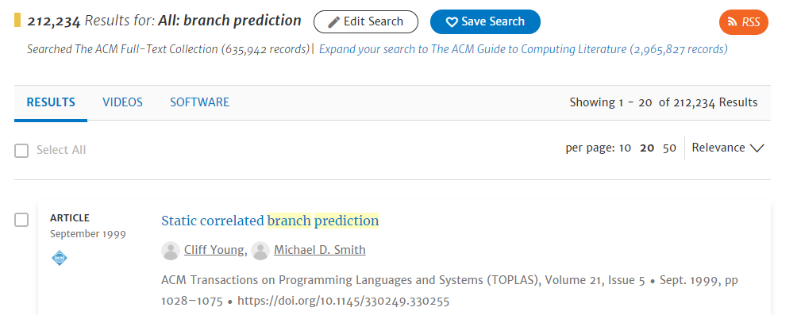
分支预测 – Branch Prediction
总是猜测顺序的下一条指令就是即将执行的指令
这实际上是一种分支预测机制(branch prediction)
后续会专门介绍分支预测机制！
请大家思考：如何使得上面的方案更加高效?

Slide 27
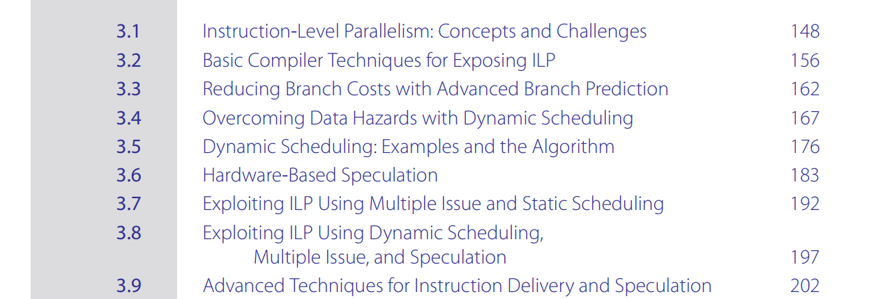
下一个主题是指令级并行性 I

